Slide 1



新业态就业创业专项工程
"牦牛肉/唐卡等本土
产品带货实战"
汇报人：XXX
2025-10

Slide 2

课程背景与意义
西藏特色产品认知
直播带货基础技能
实战模拟与案例分析
资源对接与创业支持
CONTENTS
目录

Slide 3
01
课程背景与意义

Slide 4
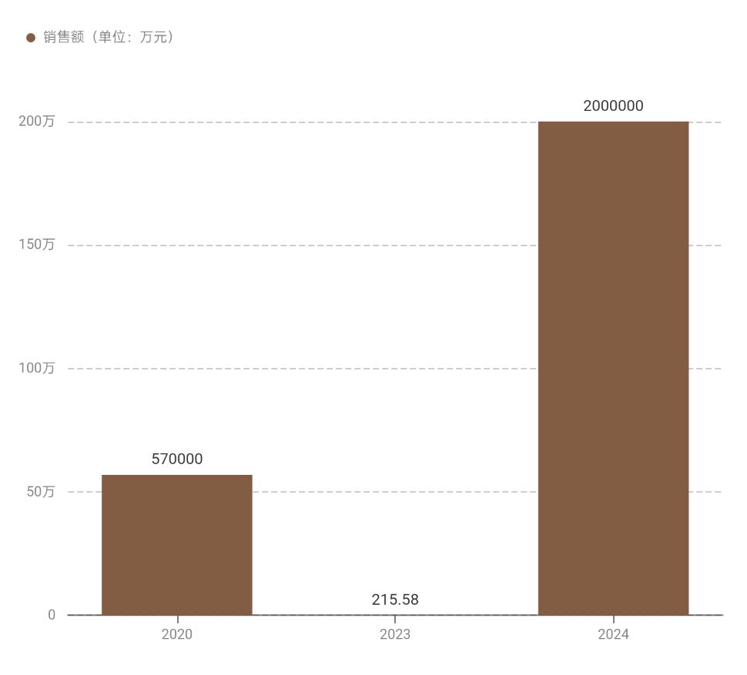
西藏特色产品市场潜力分析
西藏农畜产品产值显著增长: 2020年农畜产品加工业总产值达57亿元，到2024年有“身份证”的牦牛肉销售额突破2000万元，显示深加工带来的高附加值。
线上线下销售模式成效显著: 林周县2023年1至8月农特产品销售额达215.58万元，通过展销会和电商平台拓展了销售渠道。
特色展销活动带动消费热潮: 2024年拉萨文化旅游产业发展大会商品展销活动实现销售额130万余元，吸引20万余人次参与，有效提升产品知名度。

Slide 5
新业态对乡村振兴的推动作用
直播电商重构产销链路
数字人才孵化效应
品牌价值提升路径
产业融合创新实践
短视频直播打破地域限制，使农牧民直销比例从12%提升至58%，那曲市2023年通过直播实现的虫草交易额同比激增217%。
西藏已培育本土带货主播超1200人，其中大学生占比43%，带动上下游就业岗位1.2万个，形成"一人直播、全家参与"的创业模式。
通过内容营销塑造"天上西藏"区域公共品牌，特色产品溢价空间达30%-80%，比如当雄县"极净当雄"牦牛肉礼盒线上售价较传统渠道高65%。
"直播+文旅+非遗"模式推动唐卡画院与旅游景点联动，昌都某唐卡工作室通过抖音引流使线下体验客单价提升至2800元/人次。

Slide 6
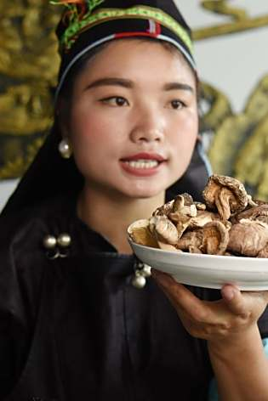
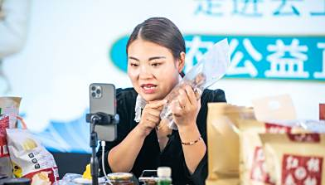
大学生创新创业政策支持
资金扶持体系
平台资源对接
自治区设立5000万元青年创业基金，符合条件项目可获10-50万元无息贷款，那曲市额外提供3万元/人的直播设备补贴。
与抖音、京东签订战略协议，优秀学员账号可获得百万级流量扶持及"西藏好物"专属货架位置。
税收优惠组合
大学生创业前3年免征企业所得税，农产品电商增值税即征即退，物流费用纳入补贴范围。

Slide 7
02
西藏特色产品认知

Slide 8
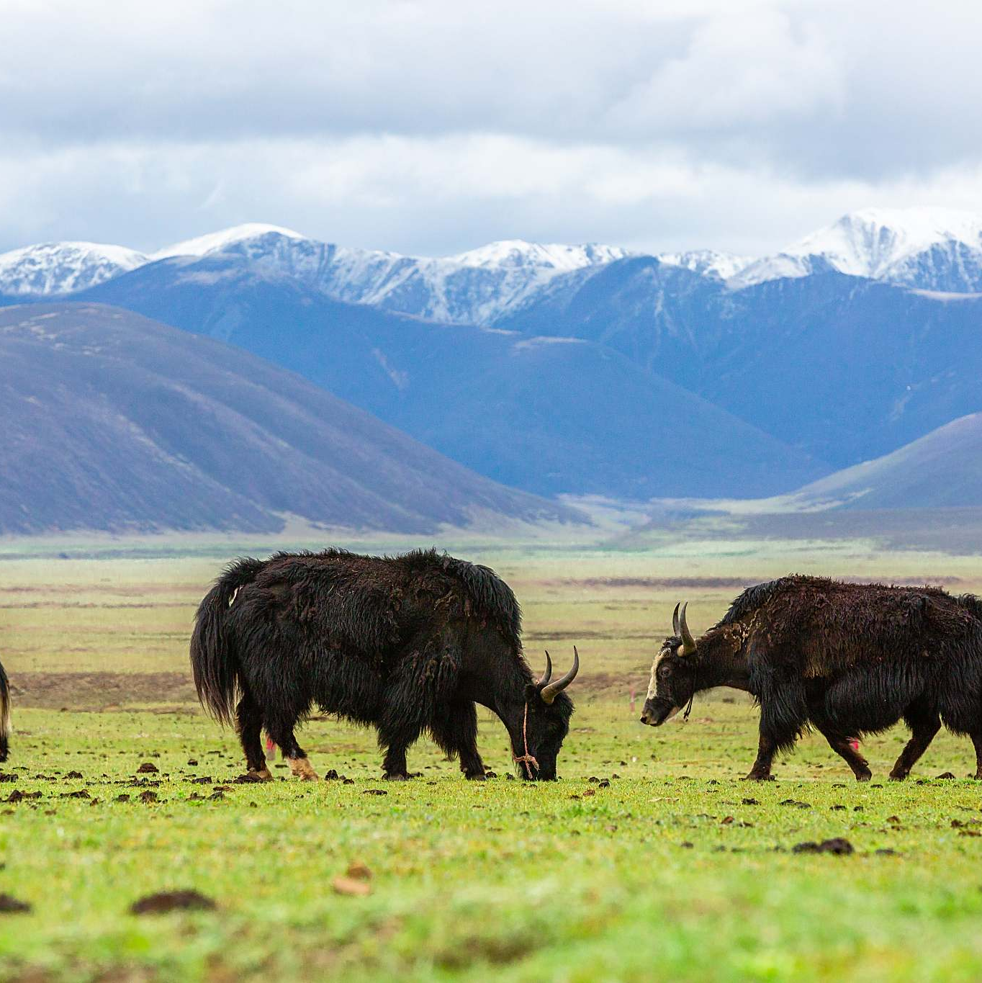
牦牛肉产业现状与产品价值
营养价值与特色
牦牛肉富含蛋白质、氨基酸和铁元素，脂肪含量低，且因放牧环境无污染，具有“绿色有机”标签，是高原健康食品的代表。
产业规模与分布
西藏牦牛肉产业以那曲、阿里等高海拔地区为核心，年产量占全国牦牛总量的40%以上，产业链涵盖养殖、加工、冷链运输等环节，但深加工率不足20%，亟需技术升级。
市场痛点与机遇
受限于物流成本高和品牌认知度低，目前以本地消费为主；但电商渠道的拓展为打开内地高端市场提供了可能，需强化“原产地认证”和故事营销。

Slide 9



唐卡艺术的文化内涵与市场定位
01
宗教与艺术融合
02
技艺传承困境
唐卡是藏传佛教的视觉载体，采用矿物颜料和纯手工绘制，内容涵盖佛像、宇宙观等，其创作需遵循严格的《造像量度经》，具有极高的文化研究价值。
因学习周期长（通常5-10年）、收入不稳定，年轻传承人稀缺，部分技艺面临失传风险，需通过“非遗+商业”模式激发活力。
03
高端收藏市场
04
旅游衍生品开发
精品唐卡在拍卖行价格可达百万级，但普通作品因缺乏鉴定标准易被仿制，需建立分级认证体系以规范市场。
针对游客开发小幅唐卡挂件、数字藏品等轻量化产品，降低消费门槛，同时保留核心工艺，实现文化传播与商业收益平衡。

Slide 10
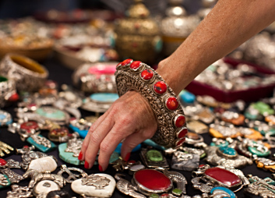
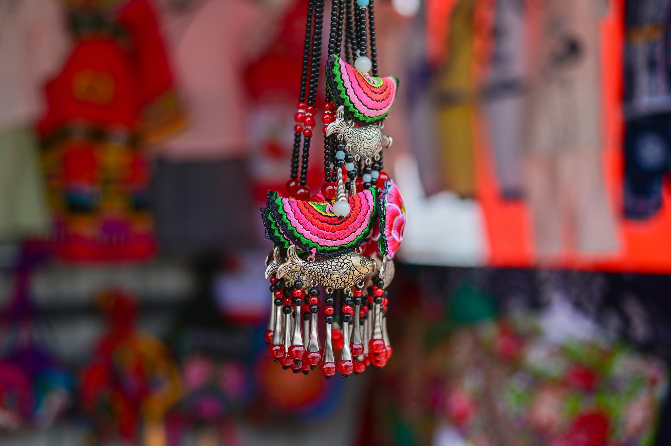
其他本土特色产品（藏香/藏饰）介绍
藏香的药用与仪式价值
以柏木、藏红花等30余种药材手工制成，兼具净化空气、安神助眠功效，常用于宗教仪式，近年因“疗愈经济”兴起成为都市人群新宠。
藏饰的符号化设计
银饰、天珠、绿松石等材质融合“卍”字纹、八吉祥图案，既是身份象征，也是时尚单品，需通过IP联名提升年轻消费者认知。
产业链整合需求
藏香和藏饰目前以家庭作坊为主，标准化程度低，建议引入现代设计团队与电商平台，打造“西藏匠心”区域公共品牌。

Slide 11
03
直播带货基础技能

Slide 12
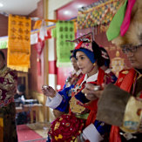
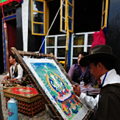
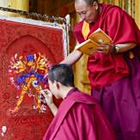
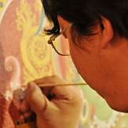
短视频内容创作与账号运营
选题策划方法论
高原场景拍摄技巧
深入讲解如何挖掘西藏特色产品的核心卖点，结合用户画像设计"唐卡制作过程""牦牛牧场纪实"等差异化内容选题，建立选题库管理机制。
针对西藏特殊光线条件，传授手机稳定器使用、自然光补光、4K延时摄影等技法，重点演示如何通过镜头语言展现非遗工艺细节。
感谢您下载包图网平台上提供的PPT作品，为了您和包图网以及原创作者的利益，请勿复制、传播、销售，否则将承担法律责任！包图网将对作品进行维权，按照传播下载次数进行十倍的索取赔偿！
ibaotu.com
数据分析与优化
账号人设打造体系
详解抖音/快手后台数据看板解读，教会学员通过完播率、互动率等指标优化发布时间、标题文案和话题标签组合策略。
指导学员构建"雪域匠人""高原牧区青年"等特色IP形象，包括头像设计、简介撰写、封面模板制作等标准化视觉系统搭建。

Slide 13
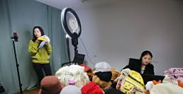

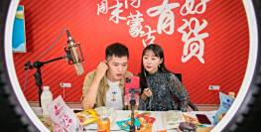
直播流程设计与话术训练
全流程SOP设计
场景化产品演示
突发情况应对
拆解预热视频发布、福袋抽奖设置、产品讲解排序等标准流程节点，特别强调高原物流时效等关键信息的话术设计。
训练学员运用"唐卡矿物颜料研磨""牦牛肉干烹制"等沉浸式展示方法，结合藏汉双语讲解突出产品地域独特性。
模拟网络延迟、设备故障等高原常见状况的应急预案，培养学员灵活运用"转场互动""故事衔接"等控场技巧。

Slide 14
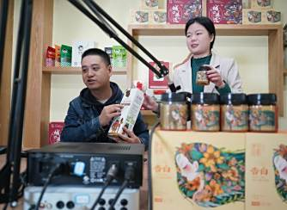
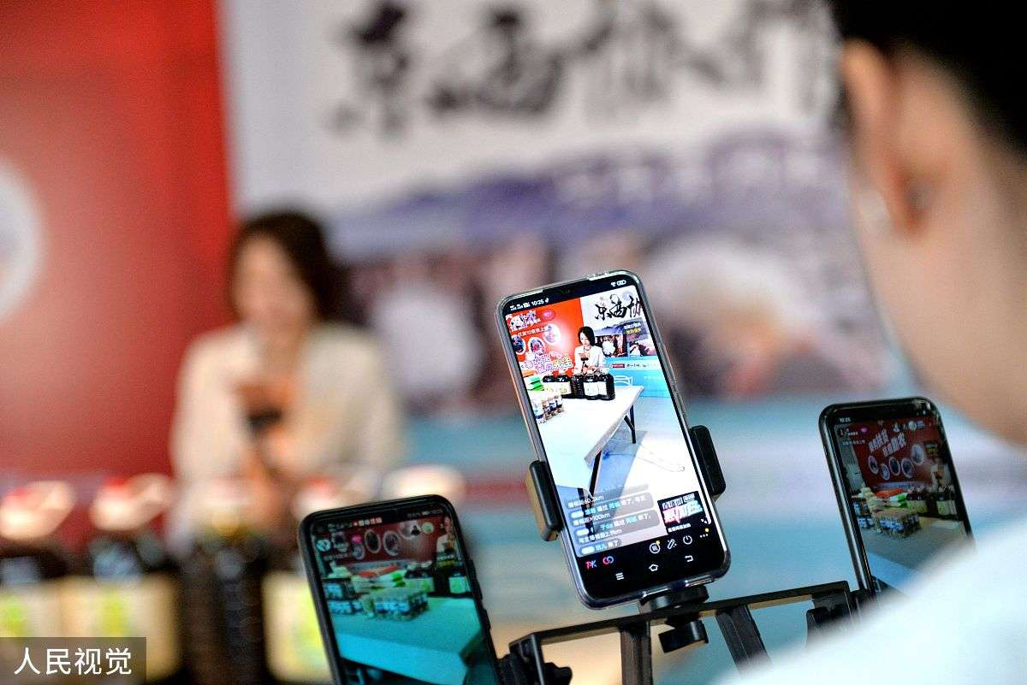
粉丝互动与流量转化技巧
地域化互动玩法
设计"藏历节日抽奖""牧区生活问答"等特色互动形式，建立粉丝社群运营的标准化响应话术库。
流量漏斗优化
解析从直播广场推荐到商品详情页的转化路径，重点训练购物车弹出时机、优惠券发放策略等关键动作。
私域流量沉淀
教授企业微信添加、粉丝群分层管理等技巧，配套西藏特色表情包、壁纸等裂变素材制作方法。
数据复盘体系
建立GMV转化率、UV价值等核心指标分析模型，指导学员通过粉丝互动热力图优化直播节奏。

Slide 15
04
实战模拟与案例分析

Slide 16
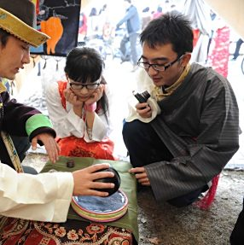
成功带货账号拆解（藏文化类）
账号定位策略
分析头部藏文化带货账号如"藏地密码""雪域匠心"的垂直领域定位，聚焦唐卡、牦牛绒制品等细分市场，通过文化故事+产品特性的内容矩阵建立差异化竞争优势。
内容运营技巧
拆解爆款视频的黄金结构——前3秒藏语问候吸引目标用户，中间30秒展示非遗技艺制作过程，结尾10秒设计悬念引导互动，平均完播率达65%以上。
粉丝运营体系
研究账号的社群运营模式，包括定期举办"藏文化知识问答"直播、建立会员制福利群、开发定制化产品等增强用户粘性的具体方法。

Slide 17
模拟直播路演实训
场景搭建实战
话术设计训练
指导学员在高原牧区、非遗工坊等特色场景中搭建直播间，合理运用转经筒、哈达等文化元素作为背景道具，同时注意光线调节和收音设备调试等技术细节。
针对牦牛肉干等产品设计"三段式话术"——文化溯源（藏北牧场故事）、产品亮点（低温风干工艺）、促销策略（买二赠一），要求学员完成5分钟不间断讲解考核。
突发应对演练
团队协作模拟
设置网络中断、产品质疑等12种常见直播事故场景，训练学员运用"文化共鸣法"（如吟唱藏族民歌过渡）等应急处理技巧。
分组进行角色扮演，包括主播、场控、客服等岗位的协同作业，重点训练产品信息同步、促销节奏把控等关键环节的配合默契度。

Slide 18

数据复盘与优化方法
内容迭代模型
建立A/B测试机制，指导学员对封面图、标题文案、产品展示顺序等20个可变要素进行数据化优化迭代。
核心指标分析
教授UV价值、停留时长、转化漏斗等6项关键数据的解读方法，例如通过对比不同时段流量峰值调整直播排期策略。
流量运营策略
解析平台推荐算法规则，制定包括粉丝唤醒（开播前3小时社群预热）、公域引流（投放藏文化相关话题标签）等组合式流量获取方案。

Slide 19
05
资源对接与创业支持

Slide 20
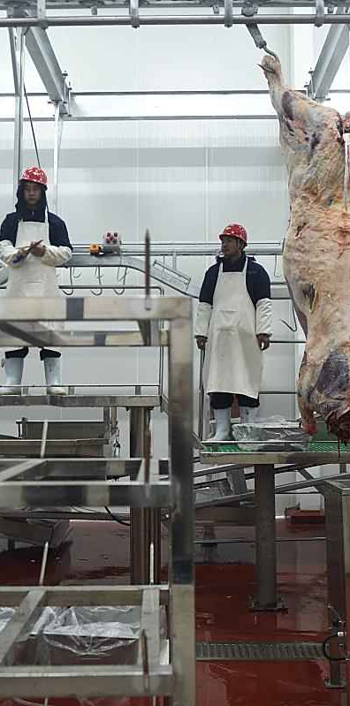
供应链与厂商合作渠道
本地厂商深度合作
与西藏优质牦牛肉加工厂、唐卡手工艺作坊等建立长期合作关系，确保产品源头质量可控，并提供稳定供货渠道，同时支持定制化生产需求。
物流与仓储解决方案
整合冷链物流资源，解决牦牛肉等生鲜产品的运输难题；搭建区域性仓储中心，降低学生创业团队的库存成本和配送压力。
供应链金融支持
联合金融机构提供原材料采购垫资、账期延长等服务，缓解初创团队资金周转压力，降低创业初期风险。

Slide 21
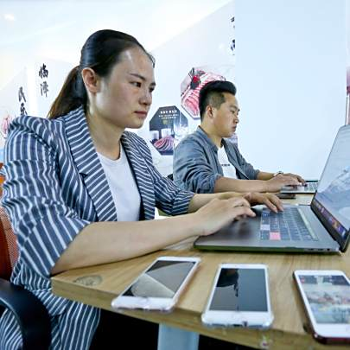
大学生创业孵化平台介绍
一站式创业服务
01
02
线上线下融合空间
提供工商注册、税务登记、商标申请等行政代办服务，并配备法律顾问团队，帮助学生规避合规风险。
建设实体孵化基地（含直播间、产品展示区），同步接入电商平台资源（如抖音、拼多多西藏特产专区），降低运营门槛。
导师资源池匹配
03
04
流量与品牌扶持
邀请本土企业家、电商运营专家、非遗传承人组成导师团，按项目需求提供“1对1”或小组辅导，覆盖选品、营销、售后全流程。
通过政府合作媒体、旅游文化节等渠道推广学生创业IP，优先推荐至西藏特色产品官方采购名录，提升市场曝光度。

Slide 22
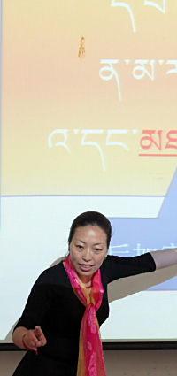
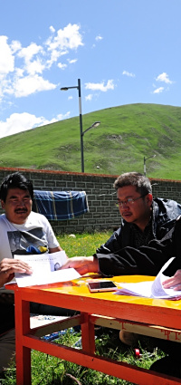
持续跟踪指导机制
阶段性评估与优化
每季度组织项目复盘会，分析销售数据、客户反馈，动态调整选品策略和运营方案，如针对唐卡推出“非遗故事+定制服务”组合营销。
校友资源共享网络
建立毕业生创业档案库，促成新老团队在供应链、客户资源上的互助合作，形成可持续的产业生态圈。
应急响应支持
设立专项咨询热线，快速解决突发问题（如产品质量纠纷、物流延误），并提供危机公关指导，维护团队信誉。

Slide 23

THANKS
感谢观看
汇报人：XXX
2025-10-13

